Slide 1


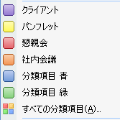
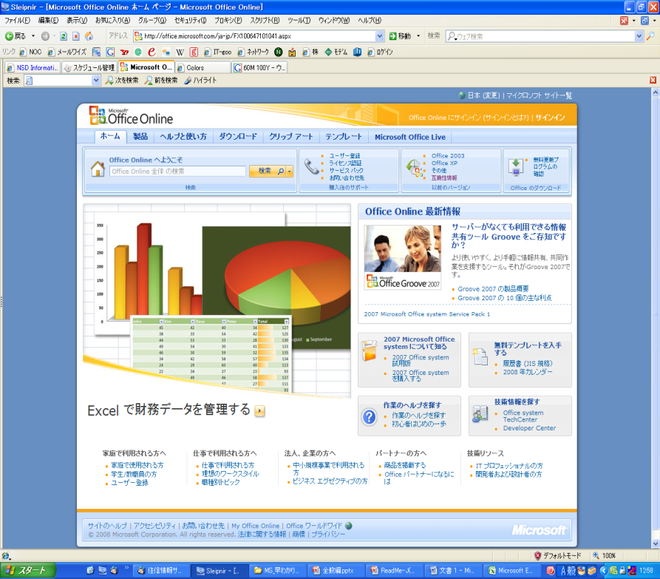
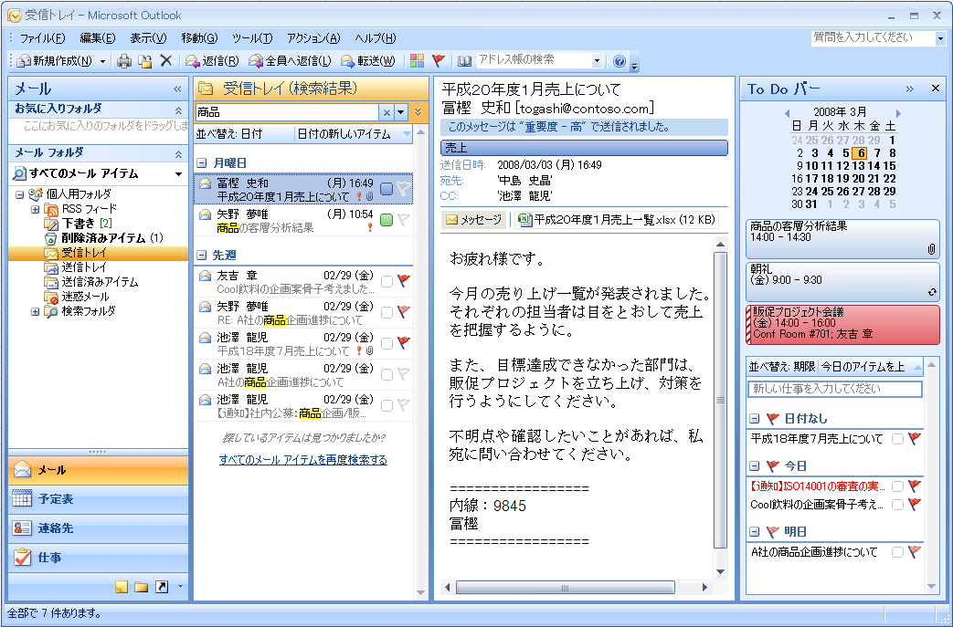
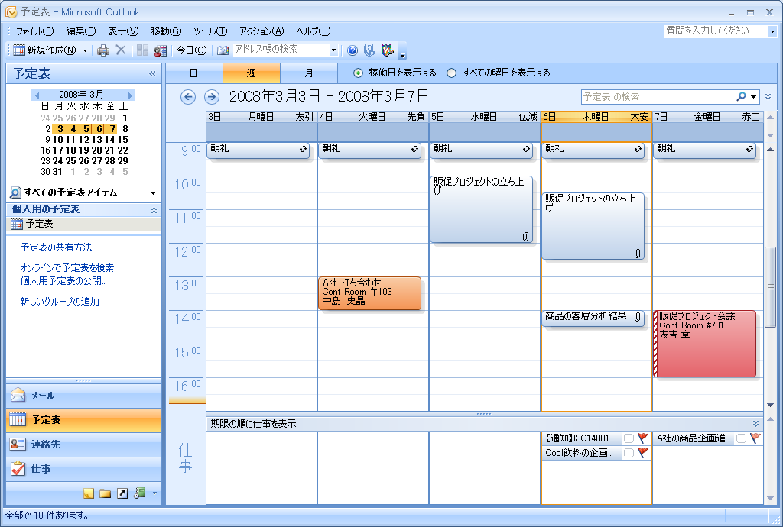
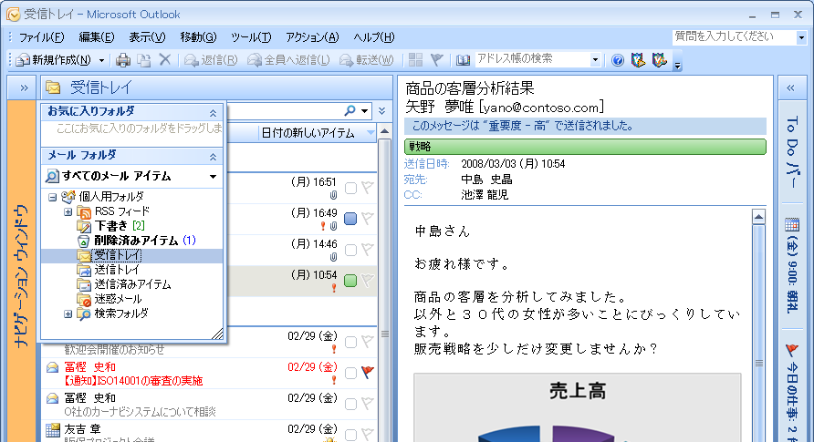
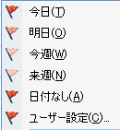
2007 Microsoft Office system クイックガイド
～Outlook編～
より効果的に Outlook 2007 を使用していただくための便利な機能を紹介します。
メールを探すには
クイック検索が利用できます。特定の文字を含むメールがヒットした場合、その特定文字は強調表示されます。右下の矢印をクリックすると検索条件を追加することもできます。
メールを分類するときは
[分類項目]が便利です。
右のように自分で項目を
色分けして分類の内容を
管理することができます。
To Do バーとは
カレンダー、スケジュール、仕事を表示しているバーです。直近の行動予定を確認できます。
予定表の表示方法を切り替えるときは
[日]、[週]、[月]を選択します。“日～土”、“月～金”の表示の切り替えも可能です。
ヘルプを検索したいときは
[質問を入力してください]の欄にキーワードを入力します。
をクリックしてからの検索も可能です。
タスク ウィンドウの表示内容を切り替えるには
ナビゲーション ウィンドウの下側にあるボタンをクリックします。
仕事を登録するときは
仕事ウィンドウを開き、[新規作成]をクリックします。内容、開始・終了日、進捗状況、優先度、達成率を入力します。色分け分類、フラグの設定も可能です。
仕事一覧は、To Do バーで確認することができます。
返信期限などを設定するには
[フラグ]が便利です。フラグとは、メール
アイテムに何らかのアクションが必要な場合、
期限付きの目印をつける機能です。
フラグを設定したアイテムはTo Do バーで
管理されます。各アイテムのフラグアイコンを右クリックすると簡単に設定できます。
画面を広く使うには
ナビゲーション ウィンドウ、To Do バーを最小化できます。最小化した状態では、バー上をクリックすると内容が表示されますので、常に画面を広く使うことができます。

